Slide 1
GoodWill® Great Britain
Поставщик автомобильных запасных частей
www.Goodfil.com

Slide 2
О компании
Английская Компания «GoodFil LTD» основана в 1969 году в Британии, в графстве Сомерсет. Имеет производственные мощности, которые размещены в ЕС, Корее, Испании, Италии.
В 2001 г. Компания начинает поставки автокомпонентов на территорию России, стран СНГ и Балтии, предназначенных для европейских, японских, американских, азиатских, российских легковых и грузовых автомобилей. Сюда входят автомобильные фильтры (топливные, масляные, салонные и воздушные), тормозные колодки и щетки стеклоочистителей.
На территории России, в странах Балтии, Украине, Республике Беларусь, Республике Казахстан продукция официально зарегистрирована под торговой маркой «GoodWill®».
Производство продукции сертифицировано по классу ISO9001/9002, VPA 6.1.ECE R-90 (E-mark), что гарантирует наилучшее сочетание цены и качества, полное соответствие поставляемой продукции стандартам автопроизводителей. Вся продукция проходит обязательную сертификацию в НАМИ. Отличительная особенность – высокое качество, не уступающее оригинальным запчастям и умеренная цена. Качество продукции GoodWill® подтверждает доверие к ней ряда официальных дилерских центров (Хонда, Мазда, Форд, Ситроен и др.), которым она поставляется.

Slide 3
Продукция
Представительство английской Компании GoodWill® в РФ, странах СНГ и Балтии предлагает Оптом следующие группы товаров.
Автомобильные фильтры GoodWill® – масляные, топливные, воздушные, салонные.
Щетки стеклоочистителей GoodWill® – каркасные и бескаркасные, а также запасные сменные лезвия.
Тормозные колодки (накладки) GoodWill® - передние и задние.
Для удобства подбора продукции, воспользуйтесь Каталогом, перейдя по ссылке "Каталог online". Здесь можно подобрать требуемый товар по марке автомобиля или по оригинальному номеру производителя (О.Е.).
Компания оперативно реагирует на потребительские запросы и регулярно расширяет линейку предлагаемой продукции.

Slide 4
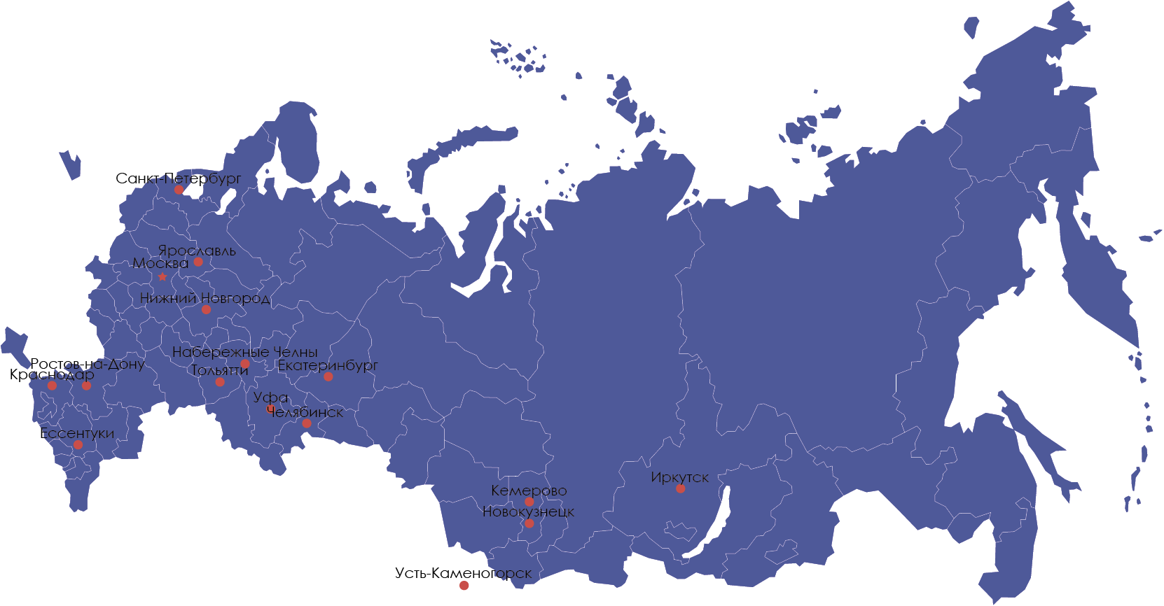
Дилерская сеть и представительство в СНГ

Slide 5
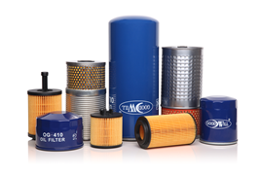
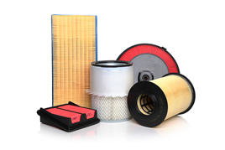
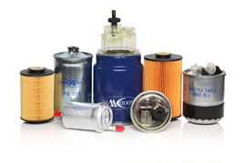
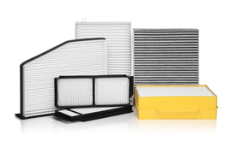
Ассортимент продукции
Фильтры GoodWill®
Масляные фильтры
Топливные фильтры
Обеспечивают эффективную очистку воздуха от пыли, сажи и других твердых частиц, защищая двигатель от преждевременного износа. Вместе с этим, воздушные фильтры "GoodWill®" создают минимальное сопротивление потоку воздуха необходимого для полного сгорания топлива. В результате, оптимизируется расход топлива, а двигатель развивает заданную мощность.
Воздушные фильтры
Салонные фильтры
Изготавливаются из фильтрованных материалов с антибактериальной обработкой или угольным наполнителем, сдерживающих рост микрофлоры, вредных микроорганизмов, бактерий и их попадание в салон автомобиля. Эффективно препятствует проникновению в салон автомобиля пыли, выхлопных газов, сажи и цветочной пыльцы, уменьшая угрозу здоровью водителя и пассажиров.
Предназначены для очистки топлива в бензиновых и дизельных двигателях. Очищают топливо от воды, частиц ржавчины и других посторонних примесей. Гарантируют высокую степень очистки топлива в микронном диапазоне, защищают инжекторные системы и карбюраторы от засорения, продлевая ресурс двигателя.
Надежно защищают двигатель от попадания на его трущиеся детали продуктов механического износа и частиц неполного сгорания горюче-смазочных материалов.

Slide 6
Ассортимент продукции
Тормозные колодки GoodWill®
Тормозные колодки GoodWill® в полной мере, соответствуют требованиям автопроизводителей. При производстве тормозных колодок используются современные технологии, инновационные решения и материалы, направленные на обеспечение:
Надежного торможения
Хорошей и быстрой прираба-тываемости c тормозным диском
Стабильного коэффи-циента трения в широком диапазоне изменения температуры, давления и скорости
Оптимальной износостой-кости
Экологической безопасности (безасбесто-вые технологии, отсутствие вредных материалов)
Комфорта (тормозные колодки имеют шумопогло-щающие пластины)
Повышение стойкости к коррозии

Slide 7
Ассортимент продукции
Щетки стеклоочистителей GoodWill®
Щетки стеклоочистителей GoodWill® обеспечивают эффективную очистку стекла в любых погодных и климатических условиях.
Исключают неравномерное движение, вибрации и проскальзывание. Стеклоочистители комплектуются креплениями, позволяющими устанавливать их на все виды транспортных средств.
Резина для лезвий стеклоочистителей производится на заводе Fukoku (Japan), поставляющем щетки на конвейер Nissan (Japan) Group. В составе лезвий щеток используется природный каучук с графитовым покрытием, снижающих износ, шумность трения и увеличивающих срок службы.

Slide 8
Сотрудничество и доставка
Единая цена на продукцию GoodWill® для Вашей компании в зависимости от объема заказов.
При отсутствии в нашем каталоге требуемых необходимых деталей мы готовы изготовить их по согласованию с Вами.
Мы готовы предложить выгодные условия сотрудничества с нашей компанией, которые Вы можете обсудить с нашими менеджерами.
Для своевременного и полного выполнения заказов Вашей компании, нам необходимо иметь Ваш ежемесячный или ежеквартальный (по Вашему выбору) план потребностей по продукции GoodWill®.
В случае предоставления такого плана закупок, мы гарантируем иметь на своих складах необходимое количество продукции GoodWill® для Вашей компании и, соответственно, держать необходимый объем продукции в резерве.

Slide 9
TecDoc - GoodWill®
Компания GoodWill® c января 2014 года, является поставщиком данных по автомобильным фильтрам, тормозным колодкам, щеткам стеклоочистителей в международный каталог TecDoc.
TecDoc - самый подробный автомобильный каталог, содержащий в себе полную базу разнообразных автозапчастей (детали подвески, детали двигателя, кузовные детали, фильтры, аккумуляторы и многое другое).
Чтобы получить постоянный приток новых клиентов в ваш бизнес, необходимо предоставить им самую точную и актуальную информацию по предлагаемому товару. Это правило действует везде, и тем более в бизнесе по продаже автозапчастей.
TecDoc не только содержит в себе огромную информационную базу по всем автозапчастям, но и структурирована таким образом, чтобы вы и ваши клиенты за считанные секунды смогли найти необходимые запчасти для любой марки автомобиля. Вся информация по автозапчастям в базе TecDoc регулярно обновляется, что позволяет вашим клиентам пользоваться самыми новыми данными.
Стандартизированная информация в TecDoc о продукции обновляется каждый квартал и предлагается на диске DVD или в виде веб-каталога. В базе данных TecDoc в настоящее время содержится около 3,0 миллиона запасных частей для коммерческого транспорта и легковых автомобилей.

Slide 10
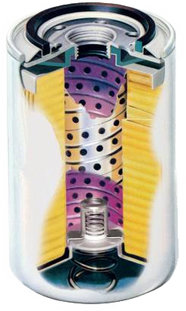
Сменные масляные фильтры Spin-On Oil Filter
Резиновая прокладка
Sealing Gasket
NBR, Silicone
Нижняя пята
Retainer plate
2.3t. 3.0t, 3.5t, 4.0t
Элемент пяты
End Plate
0.25t, 0.3t, 0.5t
Элемент пяты
Retainer
0.5t, 0.6t, 0.7t
Фильтровальная бумага
Pleated Media
JAF-301, AK11-40SG, JAF-423,
AK6374WR, JAF-512, AK1385PN
Анти-дренажный клапан
Anti-Drain Valve
NBR, Silicone
Спиральная центральная трубка
Spiral Center Tube
0.23t, 0.25t
Корпус
Filter Can (Housing)
0.4t, 0.5t,0.6t, 0.7t
Датчик безопасности
Relief Valve (Safety Valve)
Спиральная пружина
Coil Spring

Slide 11
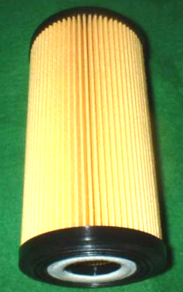
ECO - масляный фильтр ECO Oil Filter
Верхняя крышка
Upper Cap
Нейлон + стекловолокно
Nylon6 + Glass Fiber 15%
Сердцевина
Core
Фильтровальная бумага
JAF-512 Y2 SK1385PN
Фильтровальная бумага
Filter Paper
Нижняя крышка
Lower Cap
Арамидное волокно
Nomax (Aramid Fiber)
Прокладка
Gasket
Резина и Силикон
Rubber (NBR, Silicone)
Уплотнительное кольцо
O-Ring
Медь
Copper (Cu)
Шайба
Washer

Slide 12
Оборудование для производства ECO – фильтров Manufacturing Equipment ( ECO Filter )
Линия для производства фильтров
ECO Filter Machine
Станок для соединения
Binding Machine
Бумажная линия
Paper Pleating Machine
Нагреватель
Heater
Ультразвуковая сварка
Ultra Sonic Welder

Slide 13
Оборудование для производства воздушных фильтров Manufacturing Equipment ( Air Filter )
Линия для гофрирования бумаги
Paper Pleating Machine
Стенд нагревания материалов
PU Material Heater
Станок управления заливкой
PU Injection Machine
Пресс
Стенд по нарезке
Screen Cutting Machine
Нагреватель материалов
PP Material Heater
Стенд автоматической нарезки
Auto Burr Cutting M/C
Проекционная сварка
Projection Welder

Slide 14
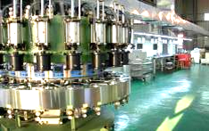
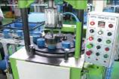
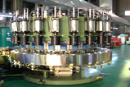
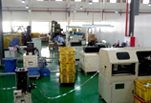
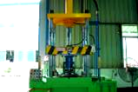
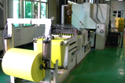
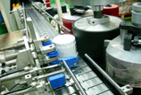
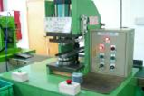
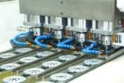
Оборудование для производства масляных фильтров Manufacturing Equipment ( Oil Filter )
Пресс (C/S Power Press)
Машина для производства центральных трубок (Center Tube Making M/C)
Станок чертежный (Housing Drawing M/C)
Станок для резки бумаги (Housing Treaming M/C)
Обрезка (R/V Trimming M/C)
Резка и упаковка (Paper Pleating Machine)
Соединение бумаги (Binding Machine)
Нарезка резьбы (Auto Tapping Machine)
Заливка клея (Adhesive Dispenser)
Принтер (Silk Print Machine)
Завальцовка (Auto Seaming Machine)
Порошковая покраска (Powder Painting Line)
Двухцветный принтер (2 Color ad Printer)
Тест давления воздуха (Air Leakage Tester)
Соединение нижней пяты (Burring Joint Machine)
Проекционная сварка для установки байпас клапана и нижней пяты (Projection Welder)

Slide 15
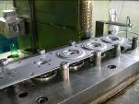
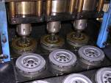
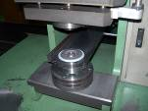
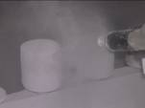
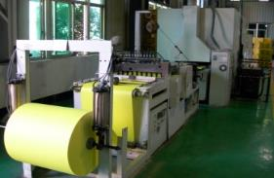
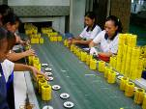
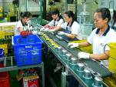
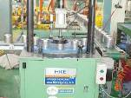
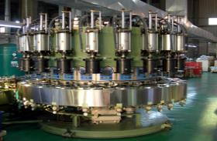
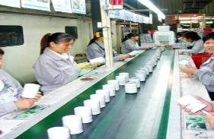
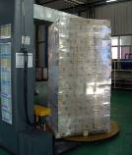
Процесс производства Manufacturing Process
Штамповка
End Plate Stamping
Нарезание резьбы
Threading
Соединение
Piercing
Порошковая покраска
Powder Painting
Плиссировка
Media Pleating
Сбор картриджа
Cartridge Ass’y
Сбор комплекта
Seaming Ass’y
Запресовка
Seaming
Тест на давление
Air Leak Testing
Тампография
Pad Printing
100% контроль качества
Thread 100% Inspection
Упаковка
Packing

Slide 16
Возможное цветовое оформление Color Scheme
Белый
White
Серебро
Silver
Синий
Blue

Slide 17
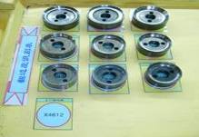
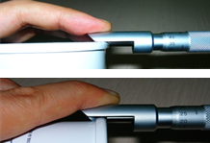
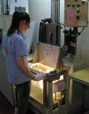
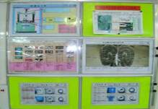
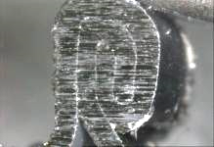
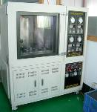
Система соответствия качества ( Завальцовка ) Quality Assurance System ( Seaming )
Идентификация
Identification
Размеры
Confirmation
Подтверждение (Водный / Импульсный тест)
Assurance
Водный тест
Water Leak Test
Давление воздуха: 7кгс/см²
Air Pressure: 7kgf/cm2
Время давления: 30 сек.
Pressure Time: 30 Sec.
Время: 10EA/1 час
Time: 10EA/1hours
Стенд
Эталон
Идентификация: Контроль каждого фильтра в соответствии с параметрами.
Размеры: Фокусировка на уплотнение.
Подтверждение: Фильтры проходят через тесты на утечку воды и воздушного давления.

Slide 18
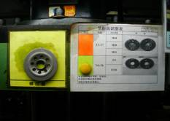
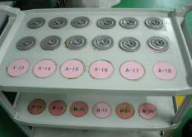
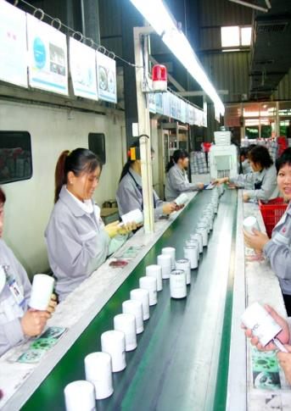
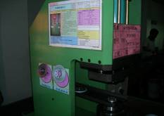
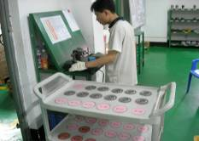
Система соответствия качества ( Резьба, Сварка ) Quality Assurance System ( Threading, Welding )
Идентификация
Identification
Подтверждение
Confirmation
Гарантия качества
Assurance
Идентификация: Процедура проверки продукции, в соответствии с шаблонами и макетирование продукта.
Подтверждение: Полное инспектирование шаблонов после перфорации и подтверждения соответствия.
Гарантия качества: 100% проверка резьбы и проверка внешнего вида.

Slide 19
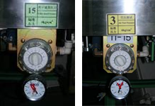
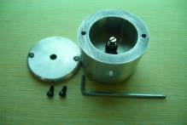
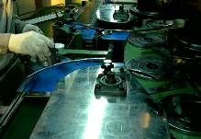
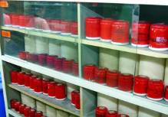
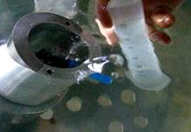
Система соответствия качества ( Тестирование утечки воздуха ) Quality Assurance System ( Air Leak Test )
Идентификация
Identification
Подтверждение
Confirmation
Гарантия качества
Assurance
Воздушное давление: 6кгс/см²
Air Pressure: 6kgf/cm2
Время давления: 1 мин.
Pressure Time: 1 Min
Определение воздушного объема: 33см³
Collect Air Volume: 33cc
Идентификация: Проверка узловых частей во всем оборудовании и проверка воздушного цилиндра ежедневно (ежедневное ТО-1).
Подтверждение: За счет использования точных шаблонов и точного определения объема воздуха.
Гарантия: Еженедельные проверки работоспособности оборудования на отсутствие дефектов (еженедельное ТО-2).

Slide 20
Исследовательская лаборатория Research & Development
Проходимость
(Multipass Tester)
Тест эффективности масляного фильтра
(Oil Filter Efficiency Tester)
Импульсный тест
(Impulse Test)
Анти-дренажный клапан
(Anti-Drain Valve Flow Tester)
Резкие перепады давления
(Burn Strength Tester)
Масляная ванна
(Oil Bath Tester)
Обратное давление
(Relief Valve Tester)
Тест топливного фильтра
(Fuel Filter Tester)
Температурный терминал
(Thermal Cycle Tester)
Загрязнение микрочастицами
(Contaminant & Slurry Mixer)
Проверка на разрыв
(Universal Tensile Tester)
Холодильная камера
(Cold Temp Chamber)
Камера высоко температуры
(Hot Temp Chamber)
Пузырьковый тест
(Bubble Tester)
Видео микроскоп
(Video Microscope)
Холодный старт
(Cold Start Simulation Tester)
Электронный балансир
(Electronic Balancer)
Высокотемпературная масляная ванна
(Hot Temp Chamber)
Тест эффективности воздушного фильтра
(Air Filter Efficiency Tester)

Slide 21
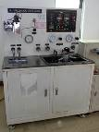
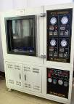
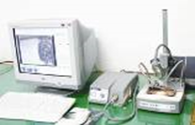
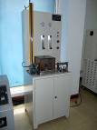
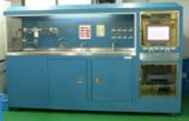
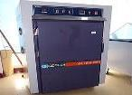
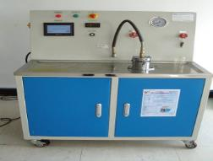
Исследовательская лаборатория Research & Development

Slide 22
Заключение
В заключение, хотелось бы показать Вам некоторые образцы нашей продукции.
Надеемся на долгосрочное и плодотворное сотрудничество с Вами!

